Slide 1


관계 데이터의 개념 및
무결성 제약조건
김효관

Slide 2
Review (데이터 베이스)
기억합시다
1
데이터베이스 설치 / 접속
2
테이블스페이스 / 사용자 / 사용자 권한 생성
3
데이터베이스 테이블 생성 및 자료 입력등의 기본 데이터베이스 둘러보기
빅 데이터 분석 플랫폼 이해

Slide 3


교육목표: 릴레이션(테이블)의 개념을 학습하고 관계 데이터의 제약조건을 익힌다.
CONTENTS
CONTENTS
1
관계 데이터 모델의 개념
2
무결성 제약조건
3
실습
4
핵심정리 및 Q&A

Slide 4
1. 관계 데이터 모델의 개념
1. 테이블(릴레이션) 이란?
행과 컬럼(열)이 있는 데이터
컬럼(열)
지역번호 | 상품번호 | 주차 | 물량 | 행사번호 | AGE
A01 | ST0001 | 201501 | 9,000 | EV0001 | 2
A01 | ST0001 | 201502 | 10,000 | EV0002 | 2
A01 | ST0001 | 201503 | 15,000 | EV0003 | 3
A01 | ST0001 | 201504 | 18,000 | - | 3
행

Slide 5

1. 관계 데이터 모델의 개념
1. 테이블(릴레이션) 이란?
A01 / ST0001 / 201501 / 9000
지역번호 | 상품번호 | 주차 | 물량 | 행사번호
A01 | ST0001 | 201501 | 9000 | EV0001
A01 | ST0001 | 201502 | 10000 | EV0002
A01 | ST0001 | 201503 | 15000 | EV0003
A01 | ST0001 | 201504 | 18000 | -
행(레코드)은 각 컬럼(열) 간에 관계
(relationship)를 맺고 있다.

Slide 6
1. 관계 데이터 모델의 개념
2. 테이블(릴레이션) 에서의 관계
지역정보
상품정보
행사정보
지역번호 | 지역명
A01 | 서울
A02 | 대전
상품번호 | 상품명 | 평균이익률 | 출시일
ST0001 | IT-SERVICE | 0.10 | 201430
ST0002 | FINANCE | 0.15 | 201441
행사번호 | 행사기간 | 할인
EV0001 | 7 | 0.3
EV0002 | 5 | 0.2
지역번호 | 상품번호 | 주차 | 물량 | 행사번호
A01 | ST0001 | 201501 | 9000 | EV0001
A01 | ST0001 | 201502 | 10000 | EV0002
A01 | ST0001 | 201503 | 15000 | EV0003
상품실적

Slide 7
1. 관계 데이터 모델의 개념
3. 테이블(릴레이션) 구성
속성(Attribute), 보통 컬럼 또는 열이라고 부른다
상품실적
지역번호 | 상품번호 | 주차 | 물량 | 행사번호
A01 | ST0001 | 201501 | 9000 | EV0001
A01 | ST0001 | 201502 | 10000 | EV0002
A01 | ST0001 | 201503 | 15000 | EV0003
튜플(Tuple)
보통 행이
라고 부른다
스키마(Schema)
데이터베이스의 구조와 제약조건에 관해 전반적인 명세를 기술한 것
테이블명: 상품관리
(주차, 상품번호, 가격, 행사번호, AGE)
도메인: 속성(Attribute)가 가질수 있는
모든 값의 집합 (타입 등)

Slide 8
1. 관계 데이터 모델의 개념
4. 테이블(릴레이션) 특징
1
속성은 서로 다른 이름을 가진다.
테이블 내 동일이름의 컬럼 존재 안함
2
릴레이션 내 중복된 튜플은 허용하지 않는다.
테이블 내에 같은 행값이 있으면 안된다
(Distinct 처리해야함)
3
튜플의 순서는 상관없다
행의 순서가 달라도 같은 테이블이며, 모든 행의
값은 시간이 흘러감에 따라 수정/삭제/삽입이 일어난다.
지역번호 | 상품번호 | 주차 | 물량 | 행사번호
A01 | ST0001 | 201501 | 9000 | EV0001
A01 | ST0001 | 201502 | 10000 | EV0002
A01 | ST0001 | 201503 | 15000 | EV0003
상품실적

Slide 9
2. 키 정의
1. 키 정의
정의
1
특정 행을 식별할 때 사용하는 속성 혹은 속성의 집합
2
테이블(릴레이션) 중복된 행을 허용하지 않음 (키 가되는 속성은 반드시 값이 달라야 함)
3
키는 다른 릴레이션(테이블) 간의 관계를 맺는 데도 사용됨
지역, 상품 주차정보는 무조건 1개의 행만 존재
(지역, 상품에 대한 주차별 물량 정보임)
상품실적
지역번호 | 상품번호 | 주차 | 물량 | 행사번호
A01 | ST0001 | 201501 | 9000 | EV0001
A01 | ST0001 | 201502 | 10000 | EV0002
A01 | ST0001 | 201503 | 15000 | EV0003

Slide 10
2. 키 정의
2. 키(기본키)
기본 키: 테이블 내에서 하나를 선정하여 대표로 삼는 키
1
테이블(릴레이션) 내 튜플(행)은 식별할 수 있는 고유한 값을 가져야 함.
2
NULL 값은 허용하지 않음
릴레이션(테이블)의 대표키를 기본키라고 정의함
스키마 표현(밑줄): 상품관리(주차,상품번호,가격,행사번호,AGE)
3
키 값의 변동이 일어나지 않아야 함
지역번호 | 상품번호 | 주차 | 물량 | 행사번호
A01 | ST0001 | 201501 | 9000 | EV0001
A01 | ST0001 | 201502 | 10000 | EV0002
A01 | ST0001 | 201503 | 15000 | EV0003

Slide 11
2. 키 정의
2. 키(기본키)
기본 키: 테이블 내에서 하나를 선정하여 대표로 삼는 키
생성 방법
CREATE TABLE KOPO_PRODUCT_VOLUME(
컬럼명1 타입(길이),
컬렴명2 타입(길이),
…
constraints [pk명] primary key (기본키1, 기본키2,…));
지역번호 | 상품번호 | 주차 | 물량 | 행사번호
A01 | ST0001 | 201501 | 9000 | EV0001
A01 | ST0001 | 201502 | 10000 | EV0002
A01 | ST0001 | 201503 | 15000 | EV0003

Slide 12
2. 키 정의
3. 키 (외래키)
외래키: 다른 릴레이션(테이블)의 기본키를 참조하는 속성
상품실적
행사정보
지역번호 상품번호 주차
물량
행사번호
(기본키)
행사번호
행사기간
할인
(기본키)
상품실적 내 특정 EVENT 정보만 삭제 시 문제 발생됨

Slide 13
2. 키 정의
3. 키 (외래키)
외래키: 다른 릴레이션(테이블)의 기본키를 참조하는 속성
생성 방법
CREATE TABLE KOPO_PRODUCT_VOLUE(
컬럼명1 타입(길이),
…
constraints [pk명] foreign key (컬럼명) references 기본키포함테이블명(해당테이블 기본키) )
상품실적
행사정보
지역번호 상품번호 주차
물량
행사번호
(기본키)
행사번호
행사기간
할인
(기본키)

Slide 14
2. 키 정의
4. 키 예시
지역정보
상품정보
행사정보
지역번호 | 지역이름
A01 | 서울
A02 | 대전
상품번호 | 상품명 | 평균이익률 | 출시일
ST0001 | IT-SERVICE | 0.10 | 201430
ST0002 | FINANCE | 0.15 | 201441
행사번호 | 행사기간 | 할인
EV0001 | 7 | 0.3
EV0002 | 5 | 0.2
(기본키)
(기본키)
(기본키)
지역번호 | 상품번호 | 주차 | 물량 | 행사번호
A01 | ST0001 | 201501 | 9000 | EV0001
A01 | ST0001 | 201502 | 10000 | EV0002
A01 | ST0001 | 201503 | 15000 | EV0003
상품실적
(기본키)
(기본키)
(기본키)
(외래키/참조키)

Slide 15
3. 무결성 제약조건
무결성 제약조건 정의
데이터 무결성(integrity)은 데이터베이스에 저장된 데이터의 일관성과 정확성을 지키는 것을 말함
1
도메인 무결성 제약조건
지정된 컬럼 속성 값 외에 허용하지 않는다.
2
개체 무결성 제약조건
기본키 제약. 릴레이션(테이블)은 기본키를 지정 (NOT NULL, ONLY ONE)
3
참조 무결성 제약조건
외래키/참조키 제약. 릴레이션 간의 참조 자식 릴레이션(테이블)값이 변경되면 부모제약

Slide 16
3. 무결성 제약조건
1. 무결성 제약조건 (도메인 무결성)
상품실적
지역번호 | 상품번호 | 주차 | 물량 | 행사번호
A01 | ST0001 | 201501 | 9000 | EV0001
A01 | ST0001 | 201502 | 10000 | EV0002
A01 | ST0001 | 201503 | 15000 | EV0003
(문자열)
(문자열)
(문자열)
(숫자)
(문자)
각 컬럼에 지정된 값만이 들어가야함
(숫자 타입, NULL 조건, 길이 등)
삽입
A01 | ST0001 | 201504 | 물량 | EV0005

Slide 17
DROP TABLE KOPO_PRODUCT_VOLUME
수행을 통해 기존에 생성한 테이블을 삭제합니다

Slide 18
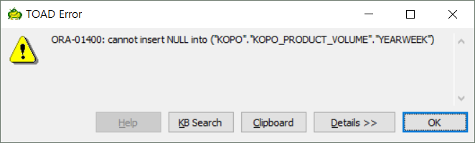
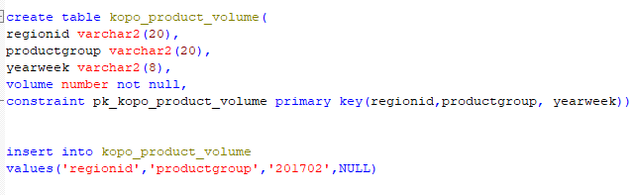
3. 무결성 제약조건
1. 무결성 제약조건 (도메인 무결성)
문자열 → VARCHAR2 (영어1, 한글 2)
숫자 → NUMBER
create table kopo_product_volume(
regionid varchar2(20),
productgroup varchar2(20),
yearweek varchar2(8),
volume number not null,
constraint pk_kopo_product_volume primary key(regionid,productgroup, yearweek))
insert into kopo_product_volume
values('regionid','productgroup’,’201702’,null)
NOT NULL 속성에
NULL 값을
넣으려고 시도 시
에러발생
Notes:
-- 테이블생성
create table kopo_product_volume_HK2(
regionid varchar2(20),
productgroup varchar2(20),
yearweek varchar2(20),
qty number);
-- 테이블구조변경
alter table kopo_product_volume_HK2
add constraints kopo_product_volume_HK2_PK
--drop constraints kopo_product_volume_HK2_PK
primary key (regionid,productgroup,yearweek);
-- 데이터 삭제
truncate table kopo_product_volume_HK2
-- 데이터 삽입
insert into kopo_product_volume_HK2
values('A01','ST0001','201701',50)
select * from kopo_product_volume_HK2

Slide 19
3. 무결성 제약조건
2. 무결성 제약조건 (개체 무결성)
상품실적
지역번호 | 상품번호 | 주차 | 물량 | 행사번호
A01 | ST0001 | 201501 | 9000 | EV0001
A01 | ST0001 | 201502 | 10000 | EV0002
A01 | ST0001 | 201503 | 15000 | EV0003
수정 (201501 → 201502)
기본키가 중복나서 에러 발생
삽입
A01 | ST0001 | 201503 | 12000 | EV0004

Slide 20
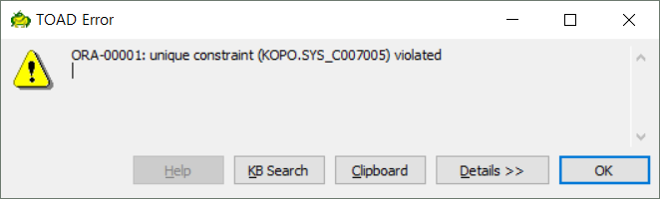
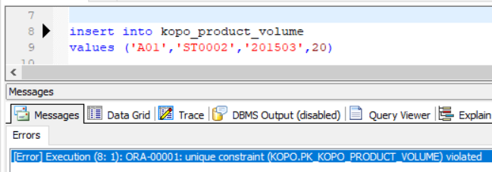
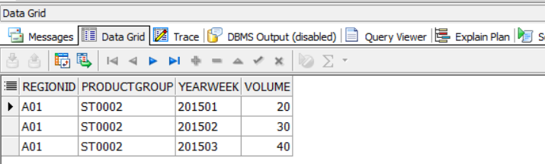
3. 무결성 제약조건
데이터 삽입 시
A01, ST0002, 201503
기본키 중복 에러
2. 무결성 제약조건 (개체 무결성)
insert into kopo_product_volume
values ('A01','ST0002','201503',20)
insert into kopo_product_volume
values ('A01','ST0002','201503',20)
데이터 삽입 방법 (기본)
INSERT INTO 테이블명
VALUES (‘문자’, 숫자, ‘문자2’,…)
ALTER TABLE KOPO_PRODUCT_VOLUME_FOREIGN
DROP CONSTRAINT fk_kopo_product_volume_foreign;
ALTER TABLE KOPO_PRODUCT_VOLUME_FOREIGN
ADD CONSTRAINT fk_kopo_product_volume_foreign FOREIGN KEY(EVENTID)
REFERENCES KOPO_EVENT_INFO_FOREIGN (EVENTID) on delete cascade;

Slide 21
3. 무결성 제약조건
KOPO_PRODUCT_VOLUME.xlsx 파일을 새로 import 합니다.
(Import 전 Truncate 수행옵션 선택)

Slide 22
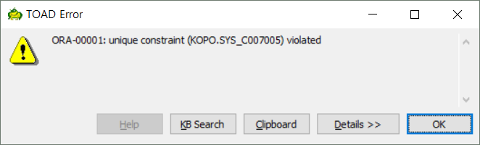
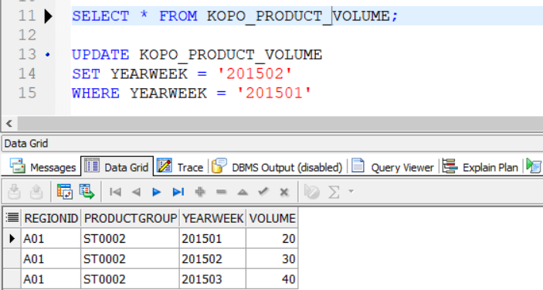
3. 무결성 제약조건
2. 무결성 제약조건 (개체 무결성)
삽입 시
A01, ST0002, 201503
기본키 중복 에러
데이터 업데이트 방법 (기본)
UPDATE {테이블명}
SET 컬럼명 = ‘업데이트값’
WHERE 조건절

Slide 23
3. 무결성 제약조건
다음 쿼리를 수행하세요
UPDATE KOPO_PRODUCT_VOLUME
SET YEARWEEK = '201513'
WHERE 1=1
AND YEARWEEK = '201512'
AND PRODUCTGROUP = 'ST0001'

Slide 24
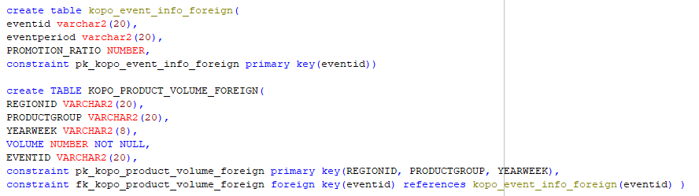
테이블을 생성 한 후 데이터를 삽입하세요 (KOPO_EVENT_INFO_FOREIGN ,KOPO_PRODUCT_VOLUME_FOREIGN)
* 단 행사정보 KOPO_EVENT_INFO_FOREIGN 테이블을 먼저 생성!!
행사정보
create table kopo_event_info_foreign(
eventid varchar2(20),
eventperiod varchar2(20),
PROMOTION_RATIO NUMBER,
constraint pk_kopo_event_info_foreign primary key(eventid))
create TABLE KOPO_PRODUCT_VOLUME_FOREIGN(
REGIONID VARCHAR2(20),
PRODUCTGROUP VARCHAR2(20),
YEARWEEK VARCHAR2(8),
VOLUME NUMBER NOT NULL,
EVENTID VARCHAR2(20),
constraint pk_kopo_product_volume_foreign primary key(REGIONID, PRODUCTGROUP, YEARWEEK),
constraint fk_kopo_product_volume_foreign foreign key(eventid) references kopo_event_info_foreign(eventid) )
상품실적
행사번호
행사기간
할인
(기본키)
(기본키)
지역번호 상품번호 주차
물량
행사번호
alter table kopo_product_volume_foreign enable constraint fk_kopo_product_volume_foreign

Slide 25

3. 무결성 제약조건
3. 무결성 제약조건 (참조 무결성)
행사정보
상품실적
부모 테이블에 EVENT 정보 없는데
자식 테이블에 삽입
시도함
행사번호
행사기간
할인
(기본키)
(기본키)
지역번호 상품번호 주차
물량
행사번호
데이터 삽입 방법 (기본)
-- 참조 무결성 예제: (부모키가 없는 경우)
insert into kopo_product_volume_foreign
values ('A01','ST00002','201501',50,'EVTEST')
INSERT INTO 테이블명
VALUES (‘문자’, 숫자, ‘문자2’,…)
데이터 삭입 방법 (기본)
INSERT INTO {테이블명}
VALUES (‘…’,’…)

Slide 26

3. 무결성 제약조건
3. 무결성 제약조건 (참조 무결성)
자식테이블에
이벤트 정보가 있는데
부모테이블 지우려고 시도함
행사정보
상품실적
행사번호
행사기간
할인
(기본키)
(기본키)
지역번호 상품번호 주차
물량
행사번호
-- 참조 무결성 예제: (자식이 있는데 지우려고 시도하는경우)
DELETE FROM KOPO_EVENT_INFO_FOREIGN
WHERE EVENTID = 'EV00001'
데이터 삭제 방법 (기본)
DELETE FROM {테이블명}
WHERE 조건절

Slide 27
3. 무결성 제약조건
3. 무결성 제약조건 (참조 무결성)
RESTRICTED: 삭제작업 중지
CASCADE: 연쇄삭제
NULL 값 설정
자식테이블에
이벤트 정보가 있는데
부모테이블 지우려고 시도함
RESTRICT → 기본설정임
ON DELETE CASCADE
DEFAULT: 기능 사라짐
ON DELETE SET NULL

Slide 28
3. 무결성 제약조건
3. 무결성 제약조건 (참조 무결성)
RESTRICTED: 삭제작업 중지
CASCADE: 연쇄삭제
NULL 값 설정
자식테이블에
이벤트 정보가 있는데
부모테이블 지우려고 시도함
RESTRICT → 기본설정임
ON DELETE CASCADE
ON DELETE SET NULL

Slide 29
3. 무결성 제약조건
4. 무결성 제약조건 정리
구분 | 도메인 | 키 | 행사비용
 | 도메인 무결성 제약조건 | 개체 무결성 제약조건 | 참조 무결성 제약조건
제약대상 | 속성(컬럼) | 튜플(행) | 속성(컬럼)과 튜플(행)
공용어 | 도메인 제약 (Domain Constraint) | 기본키 제약 (Primary Key Constraint) | 외래키 제약 (Foreign Key Constraint)
키 | - | 기본키 | 외래키
NULL 값 허용 | 허용 | 불가 | 허용
기타 | 행 삽입,수정시 확인 | 튜플(행) 삽입/수정 시 확인 | 좌동 부모 릴레이션(테이블)의 튜플(수정/삭제)시 확인

Slide 30
4. 핵심정리 및 Q&A
기억합시다
1
릴레이션(테이블)은 행과 열이 있는 데이터 이다.
2
스키마는 데이터베이스 구조와 제약조건에 관한 전반적인 명세를 기술한 정보이다.
3
기본키: 테이블 내 중복허용 안함 / 외래키: 다른 테이블의 기본키를 참조하는 속성
4
무결성 제약조건 (도메인, 개체, 참조)에 대해서 기억한다

Slide 31




다음 시간에는
릴레이션(테이블)간의 관계에 대해서 간단하게 알아보고
데이터 조회하는 법을 알아보겠습니다.

